Slide 1


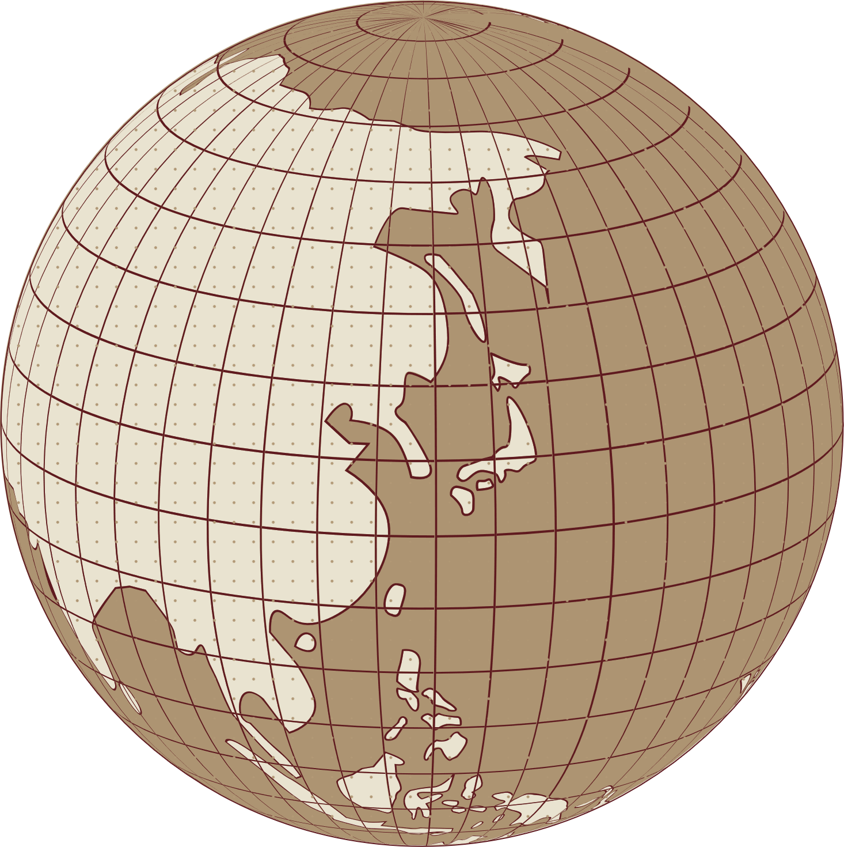

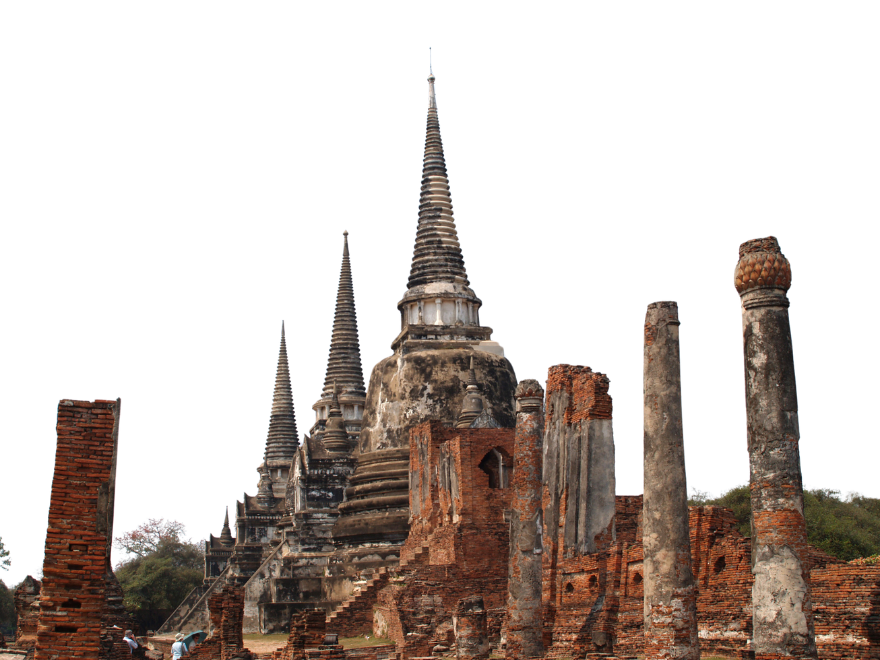
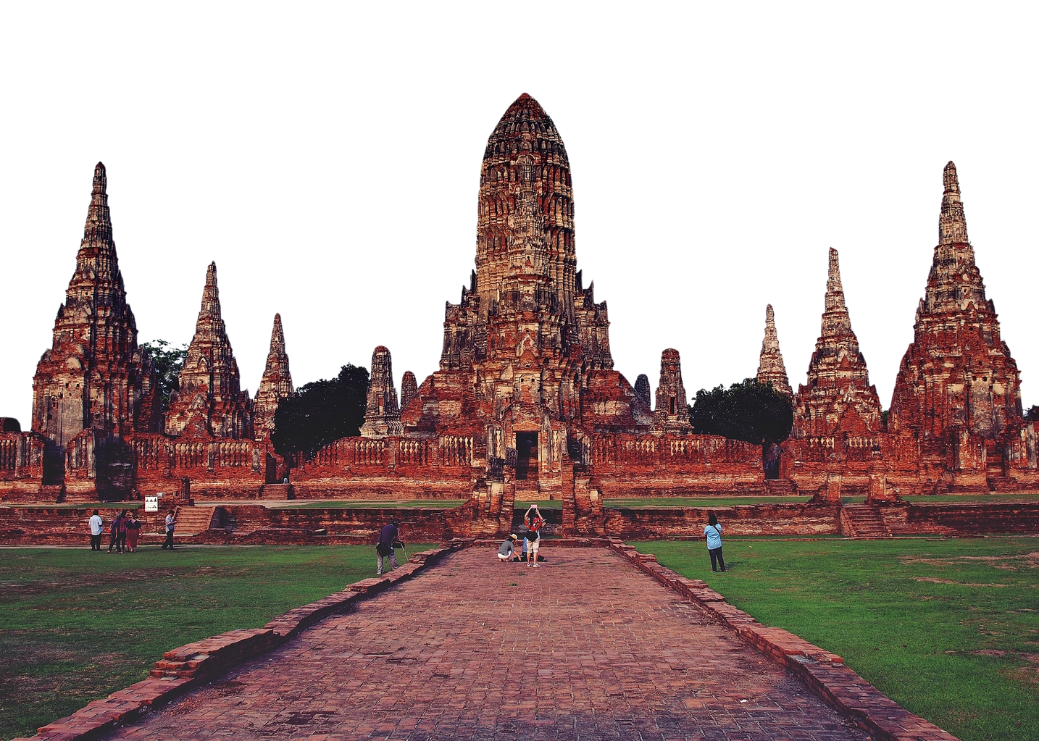
หน่วย
การเรียนรู้ที่
๔
พัฒนาการทางเศรษฐกิจ
และสังคมของอาณาจักรอยุธยา
สาระการเรียนรู้
๑. ปัจจัยที่ส่งเสริมพัฒนาการทางด้านเศรษฐกิจและสังคม ของอาณาจักรอยุธยา
๒. เศรษฐกิจสมัยอยุธยา
๓. สังคมสมัยอยุธยา
๔. ภูมิปัญญาและวัฒนธรรมไทยสมัยอยุธยา

Slide 2



แผนการจัด
การเรียนรู้ที่
เกษตรกรรมและ
การค้าขายสมัยอยุธยา
๒๒
สาระการเรียนรู้
ตัวชี้วัดปลายทาง
ส ๔.๓ ม.๒/๑
วิเคราะห์พัฒนาการของอาณาจักรอยุธยาและธนบุรี
ในด้านต่าง ๆ
เกษตรกรรมและการค้าขายสมัยอยุธยา
ส ๔.๓ ม.๒/๒
วิเคราะห์ปัจจัยที่ส่งผลต่อความมั่นคงและความเจริญรุ่งเรืองของอาณาจักรอยุธยา

Slide 3

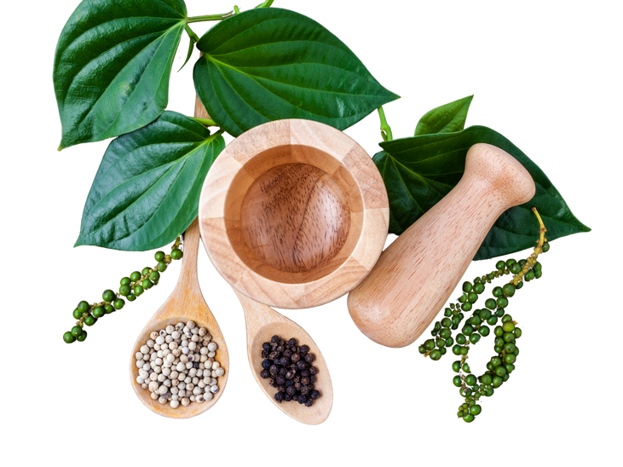
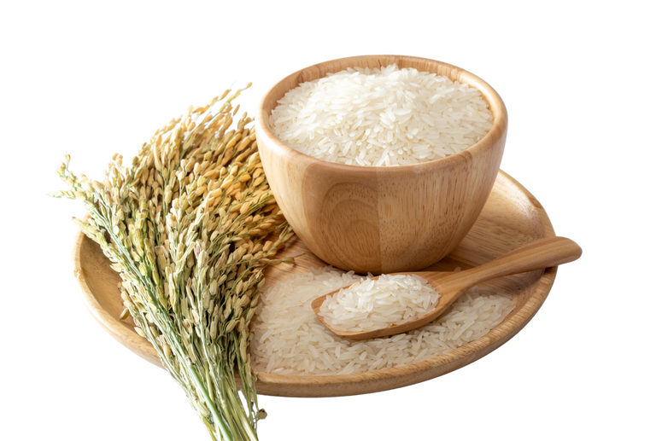
จากภาพ
สินค้าเหล่านี้มีบทบาทในเศรษฐกิจ
ของอาณาจักรอยุธยาอย่างไร
เป็นพืชเศรษฐกิจที่สำคัญ อาณาจักรอยุธยาผลิตผลผลิตทางการเกษตรเพื่อใช้เลี้ยงประชาชนในอาณาจักรและใช้ค้าขายกับต่างประเทศ เพื่อสร้างรายได้กับอาณาจักร

Slide 4



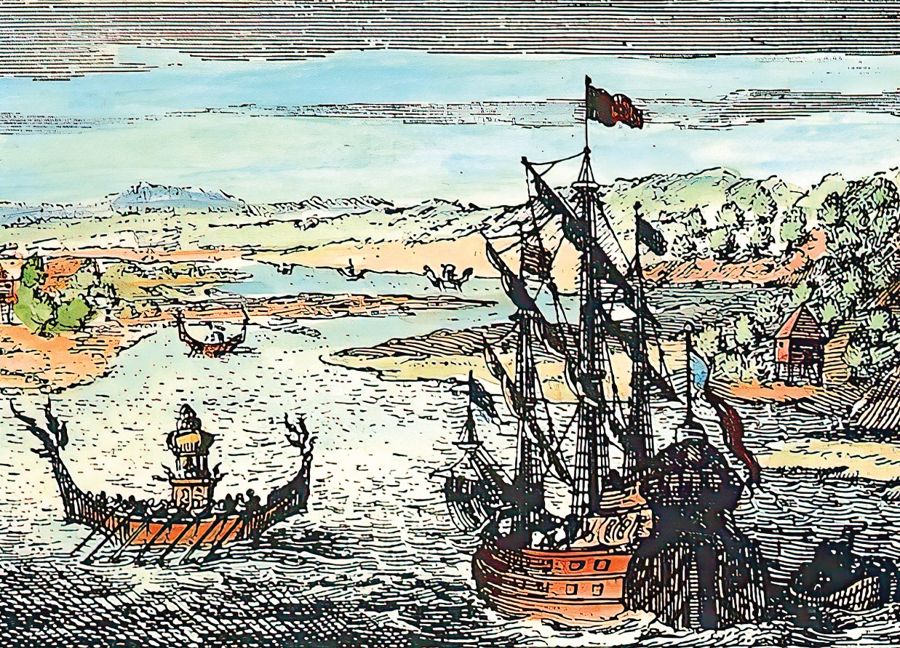
เศรษฐกิจสมัยอยุธยา
ลักษณะทำเลที่ตั้งและสภาพทางภูมิศาสตร์ ส่งผลให้อาณาจักรอยุธยามีพื้นฐานเศรษฐกิจอยู่ที่การเกษตรและการค้าขาย ซึ่งมีทั้งการค้าภายในและการค้าระหว่างประเทศอย่างกว้างขวาง โดยราชสำนักอยุธยาส่งเสริมความสัมพันธ์ระหว่างประเทศเพื่อผลประโยชน์ทางเศรษฐกิจและการค้า ซึ่งส่งผลให้เศรษฐกิจของอาณาจักรอยุธยามีความมั่งคั่งและเจริญรุ่งเรือง

Slide 5
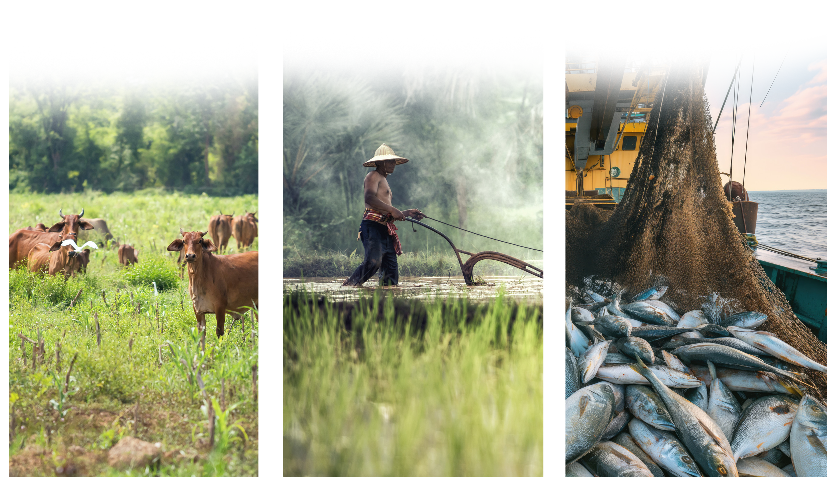
เศรษฐกิจสมัยอยุธยา
๒.๑
อาณาจักรอยุธยาตั้งอยู่ในที่ราบลุ่มแม่น้ำเจ้าพระยาตอนล่าง ซึ่งมีความอุดมสมบูรณ์ เหมาะแก่การเกษตร ประชาชนประกอบอาชีพเพาะปลูก เลี้ยงสัตว์ และประมง โดยเฉพาะการปลูกข้าวเป็นหลัก พืชเศรษฐกิจอื่นที่นิยมปลูก ได้แก่ พริกไทย ฝ้าย หมาก มะพร้าว และผลไม้หลากชนิด ระบบเกษตรกรรมเป็นแบบยังชีพ ใช้แรงงานคนและสัตว์ และอาศัยธรรมชาติเป็นหลักด้วยทรัพยากรดินและน้ำที่อุดมสมบูรณ์ ทำให้ได้ผลผลิตทางการเกษตรจำนวนมาก ผลผลิตที่เหลือจากการบริโภคภายใน ถูกนำไปค้าขายกับดินแดนต่างประเทศ ข้าวถูกส่งออกไปยังมลายู มะละกา ชวา ลังกา จีน และญี่ปุ่นหมากส่งขายให้จีน อินเดีย และโปรตุเกส ฝ้ายและมะพร้าวส่งออกไปยังญี่ปุ่นและมะละกา
เกษตรกรรม

Slide 6

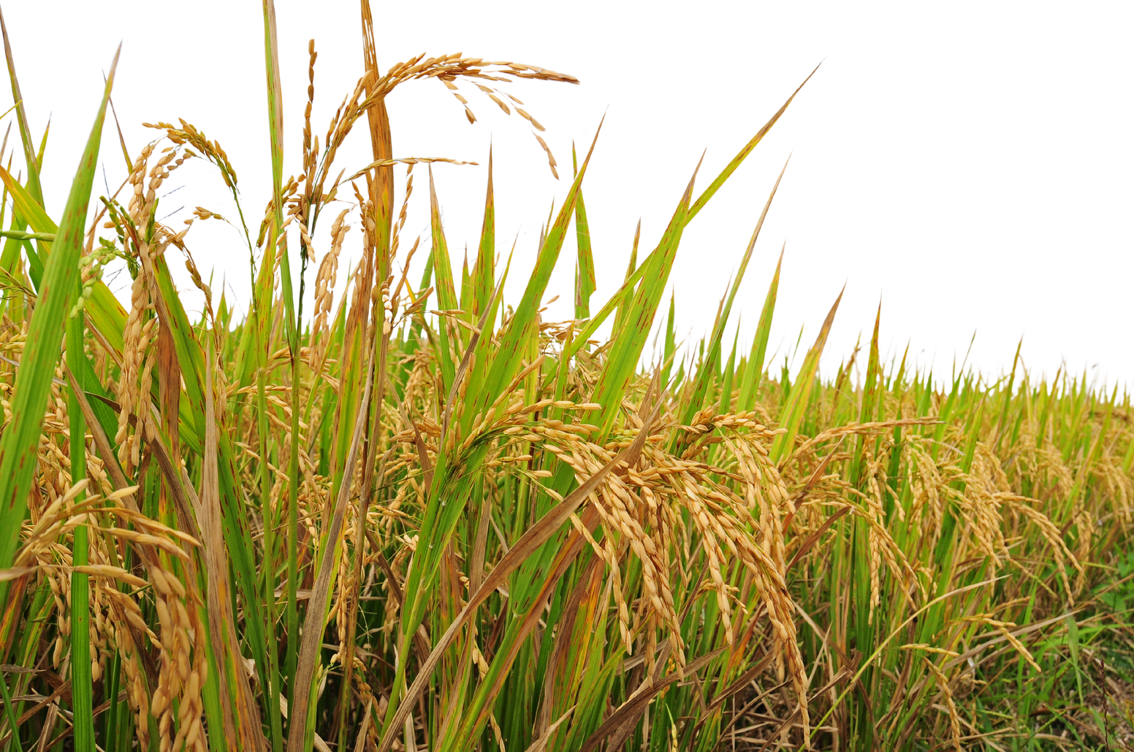
เปิดโลกทัศน์
เปิดโลกทัศน์
การปลูกข้าวในประเทศไทยก่อนสมัยอยุธยาเป็นการทำ “ข้าวไร่” ก่อนพัฒนาสู่ “นาดำ” และ “นาหว่าน” โดยเฉพาะการทำนาที่ประหยัดพื้นที่กว่าทำข้าวไร่ ๖-๗ เท่า ทำให้ชุมชนสามารถรองรับประชากรที่เพิ่มขึ้นได้ ชุมชนขนาดใหญ่พัฒนาเป็นเมือง การทำนาข้าวในสุโขทัยและล้านนาทำให้เกิดการจับจองที่ดินทำกิน เมืองขยายตัว รัฐเริ่มออกกฎหมายเกี่ยวกับกรรมสิทธิ์ มีการผลิตเครื่องมือเกษตร และพัฒนาระบบชลประทาน

Slide 7

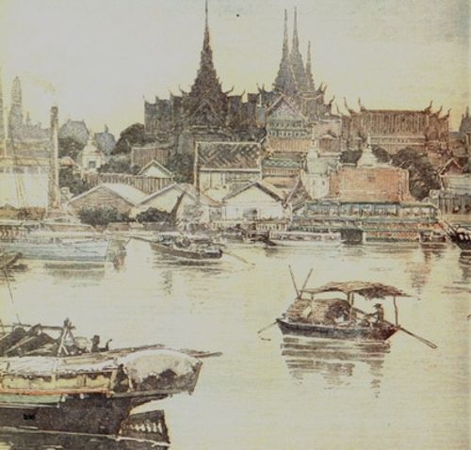
เศรษฐกิจสมัยอยุธยา
๒.๒
การค้าขาย
สภาพที่ตั้งของกรุงศรีอยุธยาเหมาะกับการติดต่อค้าขายทั้งภายในอาณาจักรและการค้า
กับต่างชาติ ดังนี้
๑) การค้าภายในอาณาจักร เจริญเพราะตั้งอยู่บริเวณแม่น้ำหลายสาย พ่อค้าจากหัวเมืองต่าง ๆ นำสินค้ามาแลกเปลี่ยนกับสินค้าต่างประเทศผ่านทางน้ำ ราชสำนักส่งเสริมและออกกฎหมายควบคุมการค้า เพื่อให้ระบบเศรษฐกิจดำเนินไปอย่างราบรื่น แม้การค้าจะสำคัญ แต่ประชาชน
ส่วนใหญ่ยังเน้นแลกเปลี่ยนของใช้ที่จำเป็นมากกว่าการแสวงหากำไร

Slide 8

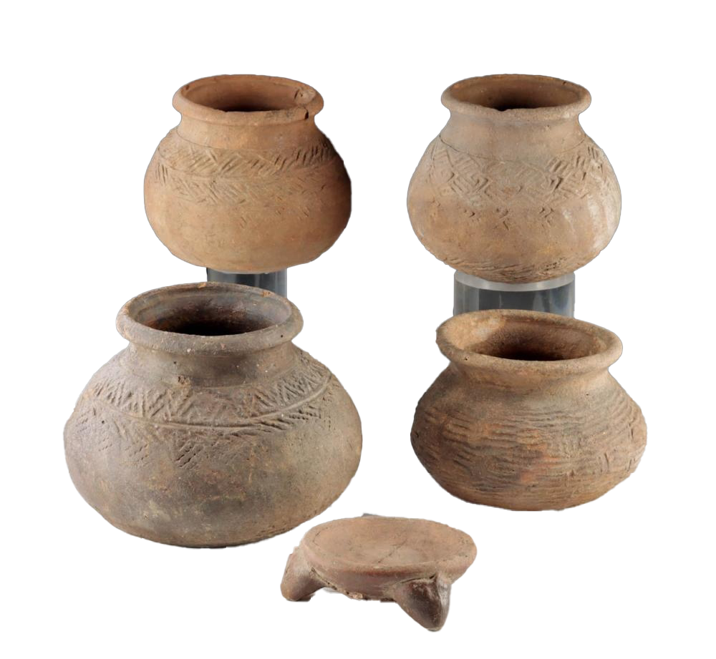
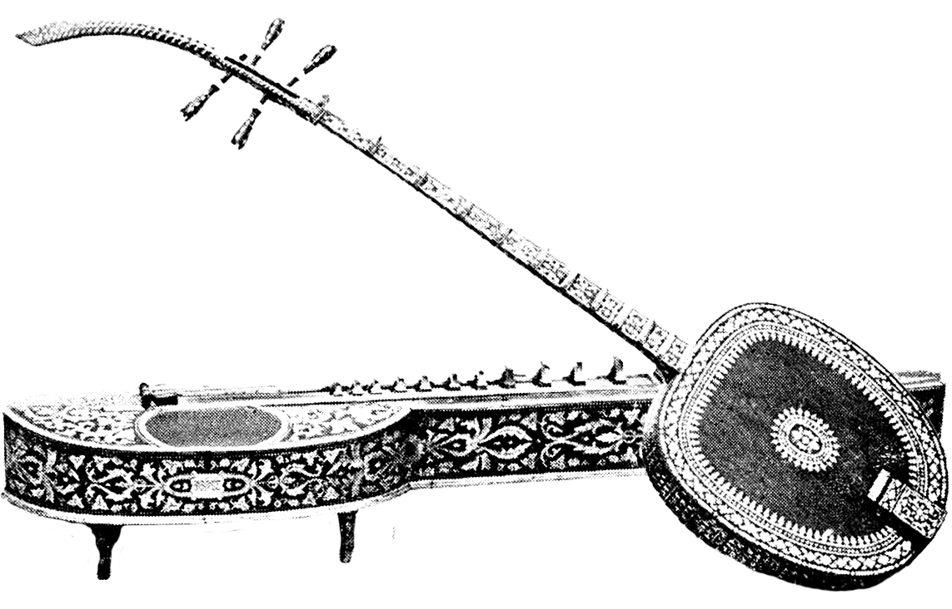
เศรษฐกิจสมัยอยุธยา
ศูนย์กลางการค้าภายในของกรุงศรีอยุธยาอยู่ที่ “ย่านหรือป่า” ซึ่งเป็นสถานที่ผลิตและขายสินค้า เช่น ย่านป่าขนม และตลาดน้ำที่พ่อค้าแม่ค้าชาวพื้นเมืองนำสินค้ามาแลกเปลี่ยนกัน ส่วนตลาดบก จะมีทั้งสินค้าพื้นเมืองและสินค้าที่นำเข้าจากต่างประเทศ สินค้าพื้นเมืองที่ขายตามตลาด ส่วนใหญ่เป็นสินค้าหัตถกรรม เช่น หม้อ เสื้อผ้า เครื่องดนตรี ฟูก หมอน มุ้ง กระบุง ตะกร้า รวมทั้งอาหาร เช่น ขนมขบเคี้ยว ของแห้งต่าง ๆ

Slide 9
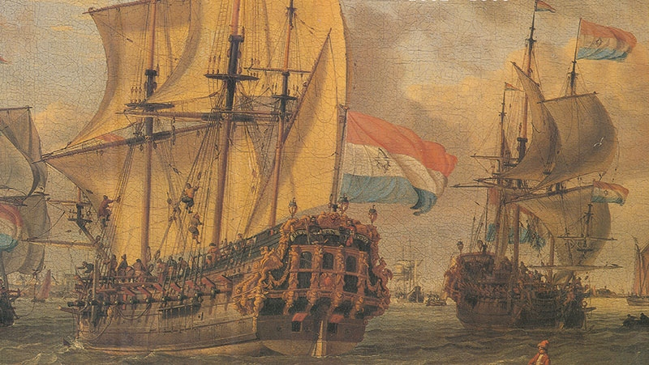
เศรษฐกิจสมัยอยุธยา
๒) การค้าระหว่างประเทศ อาณาจักรอยุธยามีชัยภูมิเหมาะสมต่อการค้าระหว่างประเทศ ตั้งอยู่กึ่งกลางเส้นทางเดินเรือระหว่างจีนกับอินเดีย ความเข้มแข็งทางการเมืองและนโยบายการค้าทำให้อยุธยาเป็นศูนย์กลางแลกเปลี่ยนสินค้านานาชาติ พ่อค้าต่างชาติใช้ระบบส่งต่อสินค้าเมืองท่าต่าง ๆ โดยไม่ต้องเดินทางไปยังแหล่งผลิตโดยตรง ราชสำนักอยุธยาร่วมมือกับพ่อค้าจีนพัฒนา “การค้าสำเภา” ทำให้สินค้าไหลเวียนทั่วภูมิภาค ในพุทธศตวรรษที่ ๒๑ การค้ากับตะวันตกขยายตัว เริ่มจากโปรตุเกส ตามด้วยชาติยุโรปอื่น ๆ

Slide 10
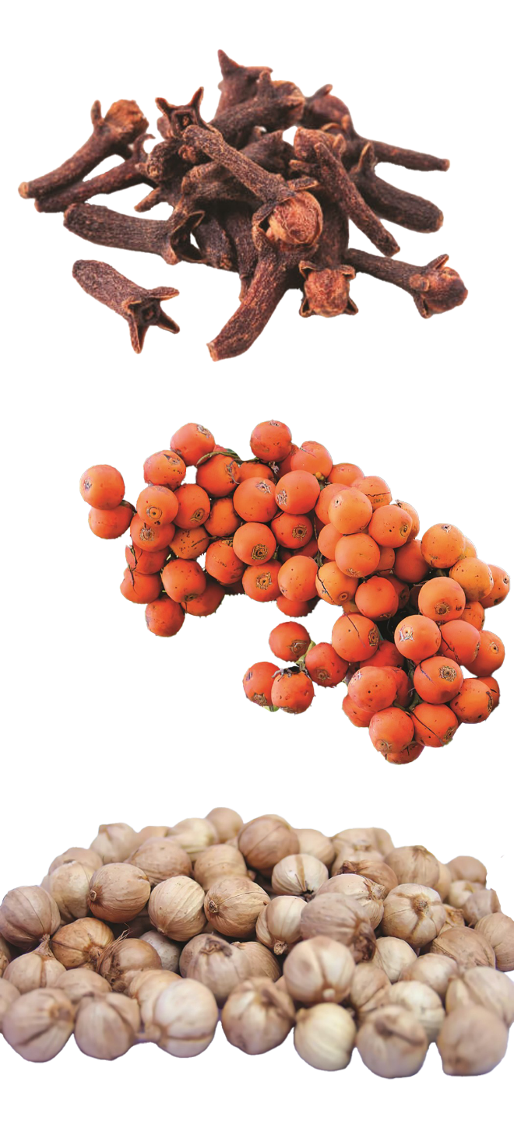
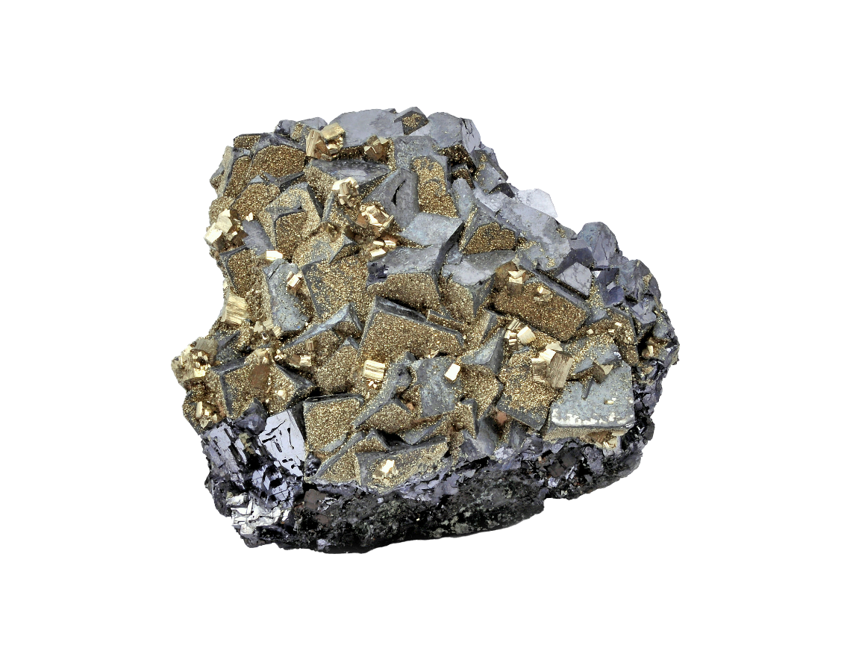
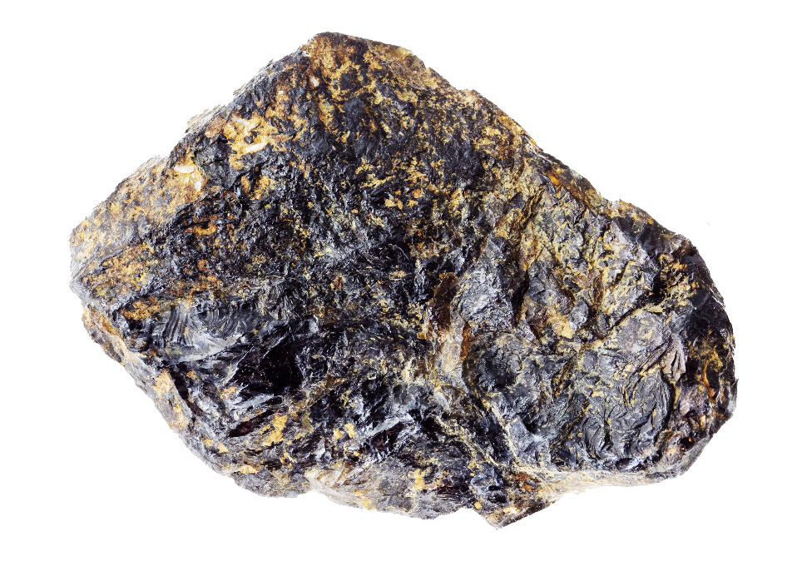
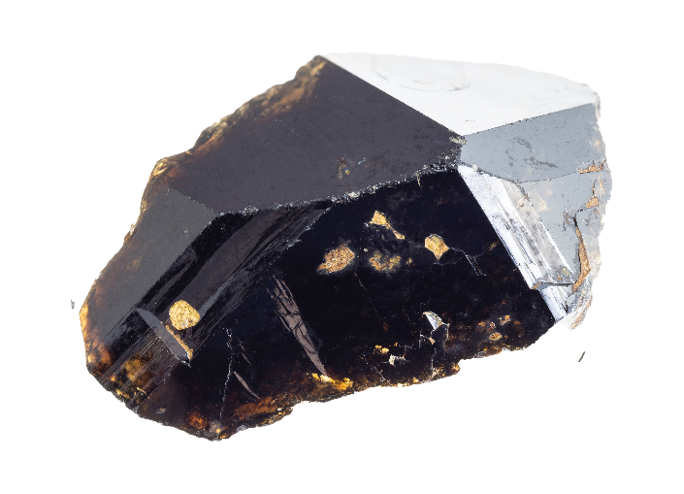
เศรษฐกิจสมัยอยุธยา
กรุงศรีอยุธยาเป็นศูนย์กลางการค้าที่สำคัญของภูมิภาคเอเชียตะวันออกเฉียงใต้ด้วยเหตุผล
ที่สำคัญ ๒ ประการ คือ
เป็นแหล่งรวมของสินค้าประเภทของป่า เช่น หนังกวาง ไม้ฝาง ครั่ง กำยาน และแร่ เช่น ดีบุก ตะกั่ว จากดินแดนตอนในภูมิภาคเอเชียตะวันออกเฉียงใต้
เป็นศูนย์กลางของการค้าส่งผ่าน ช่วยกระจายสินค้าจากจีนไปยังภูมิภาคและมหาสมุทรอินเดีย รวมถึงรวบรวมสินค้าจากภายในภูมิภาคเพื่อส่งต่อไปยังจีนและญี่ปุ่น อยุธยาเป็นแหล่งรวบรวมสินค้าอย่างหนังกวาง ไม้ฝาง ดีบุก และงาช้าง เพื่อแลกกับสินค้าฟุ่มเฟือย เงิน ผ้า และอัญมณี

Slide 11
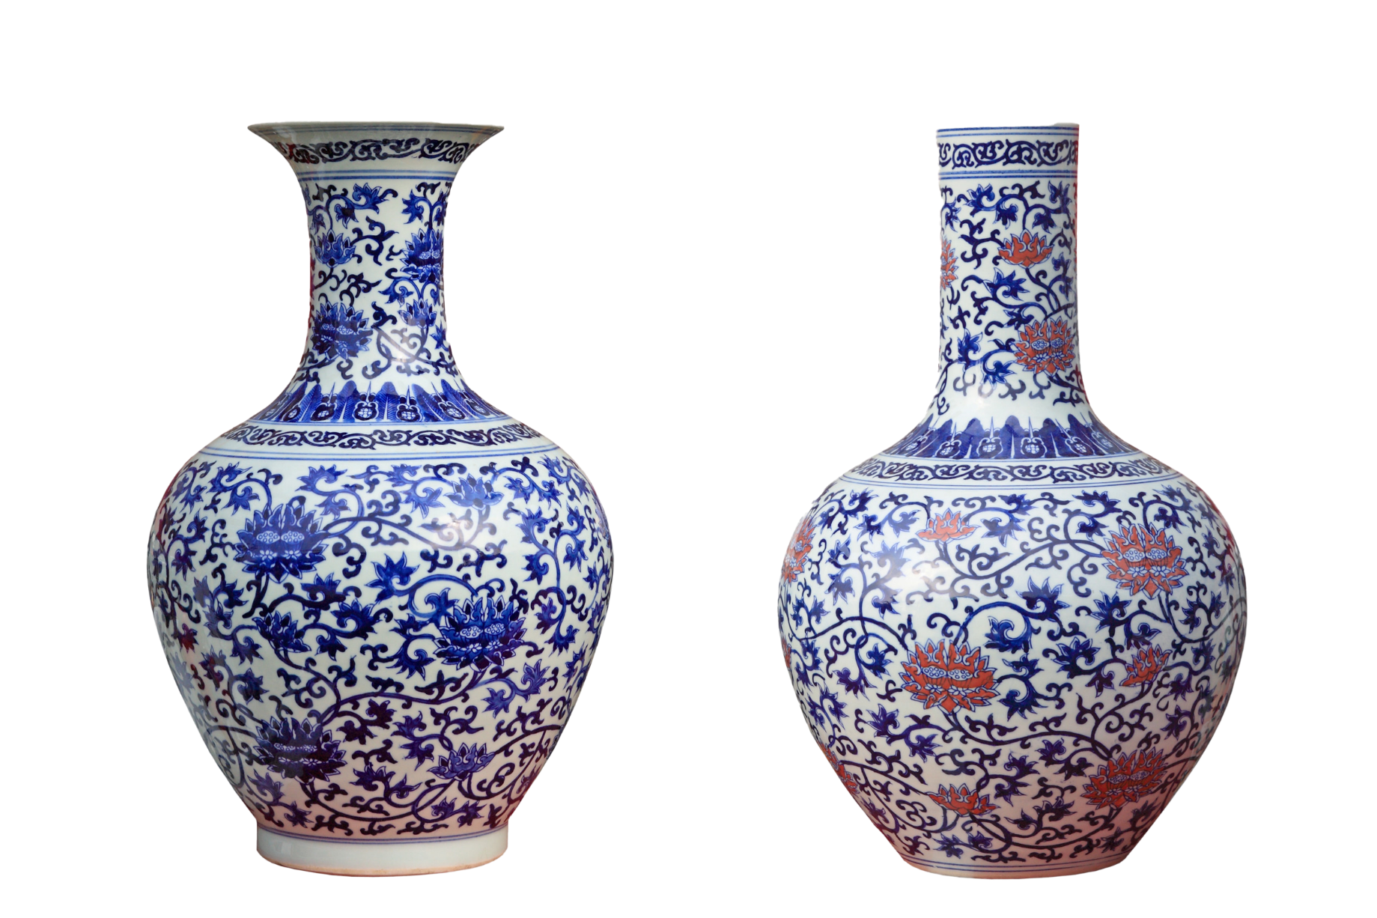
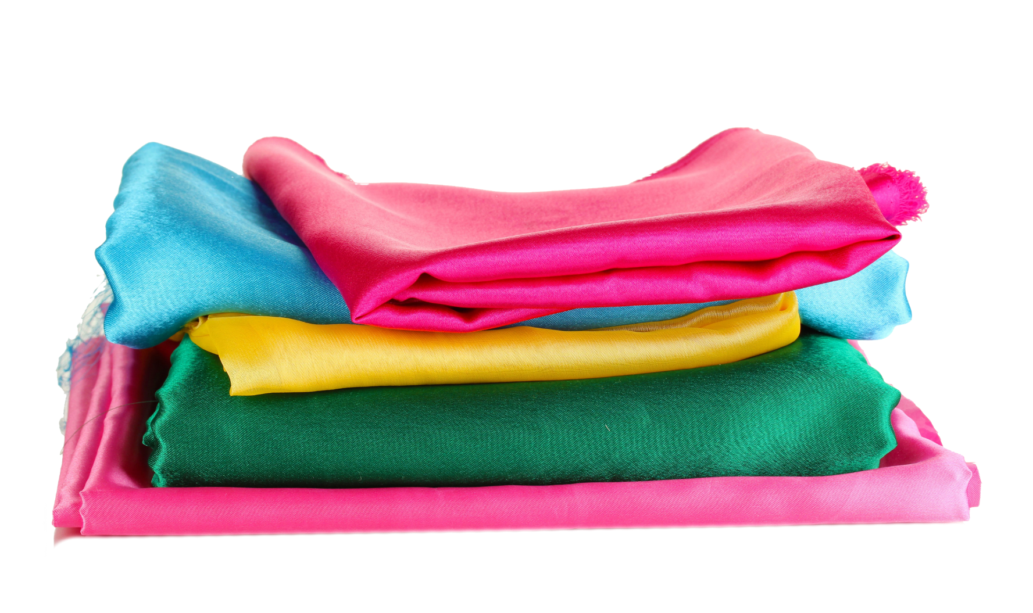
เศรษฐกิจสมัยอยุธยา
ลักษณะการค้าของอาณาจักรอยุธยา ในตอนต้นเป็นการค้ากึ่งผูกขาด โดยพระมหากษัตริย์ เจ้านาย และขุนนางเป็นผู้ดำเนินการค้าสำเภากับชาติต่าง ๆ ในเอเชีย ขณะที่พ่อค้าชาติอื่นยังสามารถค้าขายกับราษฎรโดยตรง เมื่อมีการค้ากับชาติตะวันตก สินค้าต้องห้าม เช่น อาวุธปืน กลายเป็นประเด็นสำคัญ ทำให้เกิดการจัดตั้งพระคลังสินค้าเพื่อรวบรวมและผูกขาดการค้าสินค้าสำคัญ ในรัชสมัยสมเด็จพระมหาจักรพรรดิ การผูกขาดทางการค้าเข้มงวดขึ้น และในสมัยสมเด็จพระเจ้าปราสาททอง มีการเพิ่มสินค้าผูกขาด เช่น ผ้าแพร เครื่องลายคราม สินค้าต้องห้ามทั้งนำเข้าและส่งออก เช่น ปืนไฟ กระสุน ดินดำ ดีบุก งาช้าง และไม้หอม ต้องขายผ่านพระคลังสินค้าเท่านั้น ทำให้ราชสำนักได้รับผลกำไรมหาศาลจากการค้า

Slide 12
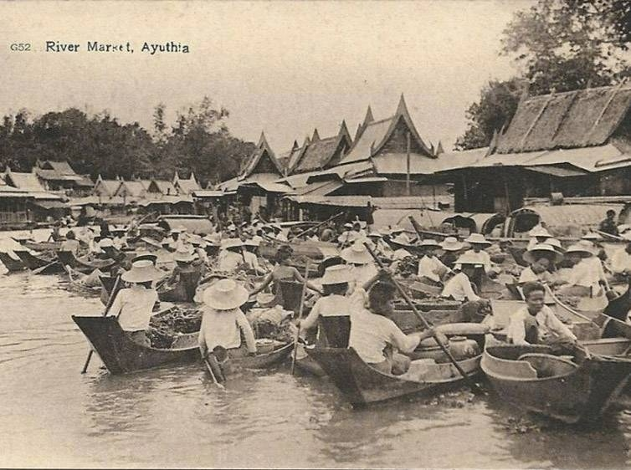
เศรษฐกิจสมัยอยุธยา
กรมท่า เป็นผู้ดูแลเกี่ยวกับการค้าของอาณาจักร โดยแบ่งออกเป็น ๒ ส่วน คือ กรมท่าขวา ซึ่งจะควบคุมการค้าทางด้านตะวันตก เช่น อินเดีย เปอร์เซีย อังกฤษ ชวา และกรมท่าซ้ายจะควบคุม ดูแลการค้าทางด้านตะวันออก เช่น จีน ฮอลันดา หน้าที่หลักของกรมท่า คือ การผูกขาดสินค้า กำหนดชนิดของสินค้าต้องห้ามและเก็บค่าธรรมเนียมการค้า

Slide 13


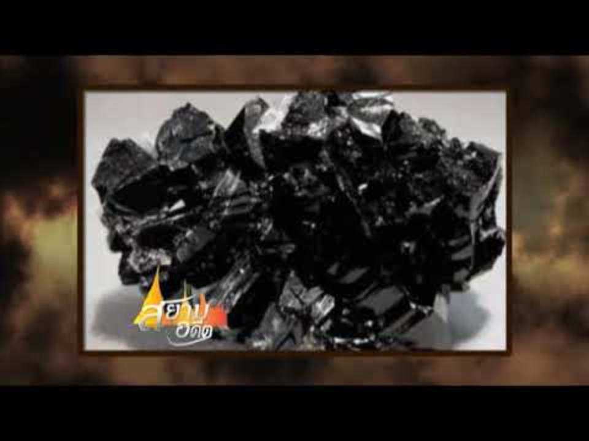

สินค้าต้องห้ามสมัยอยุธยา

Slide 14
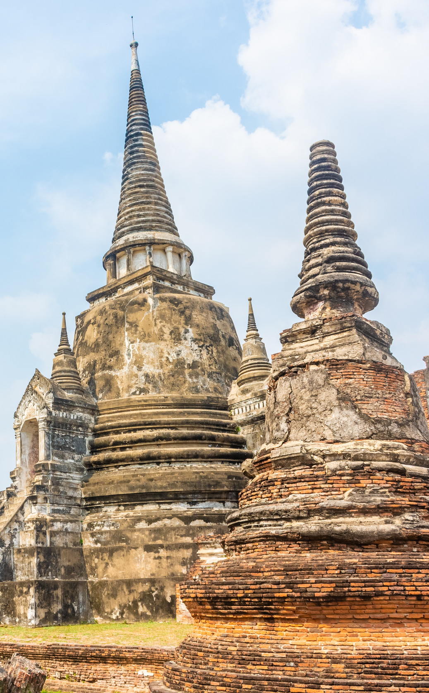

สรุป
เศรษฐกิจสมัยอยุธยา
๒.๑ เกษตรกรรม ความอุดมสมบูรณ์ทางทรัพยากรธรรมชาติ ทำให้สามารถผลิตอาหารสำหรับประชากรได้อย่างเพียงพอ และมีเหลือสำหรับส่งไปขายยังดินแดนต่างๆ
๒.๒ การค้าขาย อาณาจักรอยุธยามีบทบาทสำคัญทางด้านการเป็นศูนย์กลางการค้า ประกอบด้วย การค้าขายภายในอาณาจักรทั้งทางบกและทางน้ำ และการค้าระหว่างประเทศซึ่งเจริญรุ่งเรืองมากในพุทธศตวรรษที่ ๒๑

